Slide 2
ASP.NET 5 Deep Dive
1.0 Core
Eduard Tomàs
Compulsive Developer
etomas@plainconcepts.com
@eiximenis

Slide 4
Agenda
Configuración
MVC6
Model Binding
Routing
View Components
Tag Helpers
Localización
De MVC5 a MVC6

Slide 5
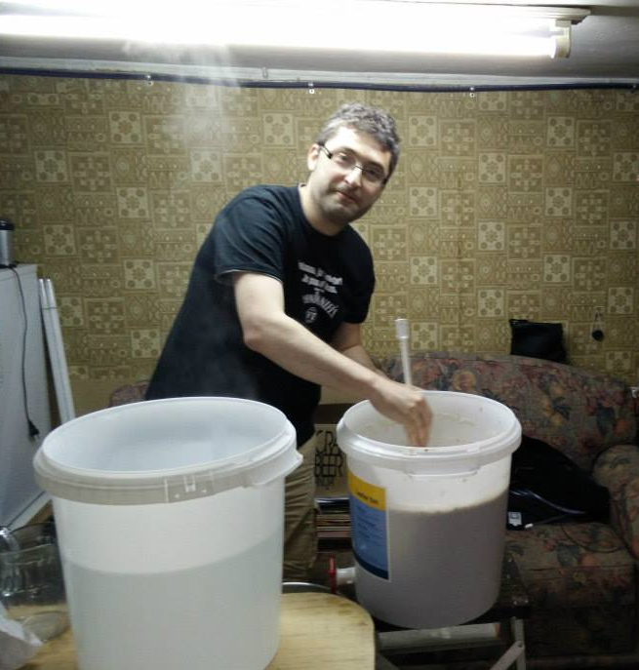

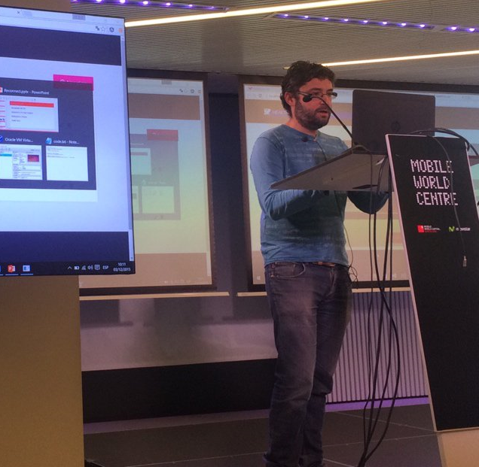

Eduard Tomàs
Beer lover & maker
Proud father
Nerdy speaker
Compulsive Developer
Working @ Plain Concepts

Slide 6
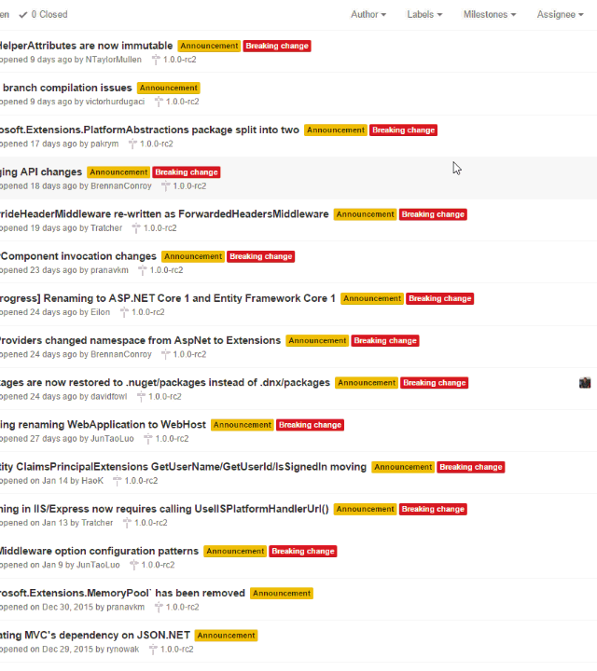
¡Ojo! Los ejemplos están todos con rc1 Es una RC… se supone que no habrá cambios en la RTM ¿O sí?

Slide 7
Configuración
Quote missing

Slide 8
Configuración
Múltiples Orígenes
Archivos JSON, INI, XML, ...
Argumentos de línea de comandos
Colecciones en memoria
Sensible al concepto de “entorno” (Dev, Prod, ...)
Configurable como pipeline

Slide 9
Configuración
Es muy fácil tener configuración tipada en clases POCO
Se puede inyectar la configuración

Slide 10
Model Binding
Quote missing

Slide 11
Model Binding
Mezcla del model binding existente en MVC5 y WebApi 2
Usando x-www-form-urlencoded tenemos el binding de MVC5
Usando otro content-type tenemos un binding parecido al de WebApi 2

Slide 12
Binding “a lo MVC”
Value Providers recogen datos de la petición
No están asignados a verbo HTTP.
Model binders, enlazan los datos a los parámetros
Guardados en diccionario <Type, IModelBinder>
Binding por defecto para parámetros, sean simples o complejos

Slide 13
Binding “a lo WebApi”
Se aplica al único posible parámetro [FromBody]
Basado en formatters de entrada (IInputFormatter)
Cada formatter lee de un content-type especifico. OOB vienen:
JsonInputFormatter – application/json
XmlSerializerInputFormatter – application/xml
XmlDataContractSerializerInputFormatter – application/xml

Slide 14
Content-Negotation
No todas los IActionResult aplican content-negotation
Deben heredar de ObjectResult
Si se devuelve un tipo T que no sea un IActionResult el framework lo “envuelve” en un ObjectResult<T>
Basado en formatters de salida (IOutputFormatter)
Atributo [Produces]

Slide 15
Routing
Quote missing

Slide 16
Routing
Basada en las convenciones de MVC (/controller/action/id)
Configurables como en MVC5
Basada en atributos ([Route], [Http*])
Route Constraints

Slide 17
View Components
Quote missing

Slide 18
View Components
Reemplazan a las vistas parciales de MVC5
Puede verse un View Component como un “pequeño controlador”
El VC tiene una única responsabilidad: devolver la vista parcial
Separación de responsabilidades
No es necesario “hinchar” un controlador existente

Slide 19
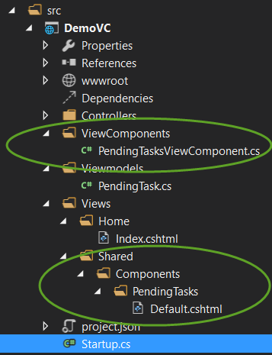
View Components
Clase que herede de ViewComponent
Opcional: Atributo [ViewComponent] para especificar nombre
Declarar método IViewComponentResult Invoke(…)
Crear la vista associada
En /Views/Shared/<ViewComponent>/
Uso: @Component(“nombre”).Invoke(...)

Slide 20
Tag Helpers
Quote missing

Slide 21
Tag Helpers
Permiten que una “etiqueta HTML” en una vista de Razor sea procesada en servidor
No son Web Controls
Sustituyen a los helpers clásicos de Razor
Permiten una mayor integración con herramientas

Slide 22
Creación de Tag Helpers
Heredar de TagHelper
Decorar con [HtmlTargetElement] indicando qué atributos y qué tag son respondidos por el TagHelper
Redefinir el método Process

Slide 23
Importar Tag Helpers
La directiva addTagHelper “clase, assembly” importa el TagHelper indicado del ensamblado correspondiente
VS2015 incluye en _ViewImports.cshtml el código para importar todos los TagHelpers de MVC6 en todas las vistas:
@addTagHelper "*, Microsoft.AspNet.Mvc.TagHelpers"

Slide 24
Ejecución “selectiva” de Tag Helpers
Si un TagHelper es importado se ejecutará en todas las etiquetas HTML que coincidan con la etiqueta declarada en [HtmlTargetElement] siempre y cuando contengan algunos de los atributos declarados
Podemos preceder el nombre del tag con ! para indicar a Razor que no queremos que se procese el TagHelper
Podemos usar @tagHelperPrefix “prefijo” para forzar un prefijo para todos los TagHelpers.

Slide 25
Localización
Quote missing

Slide 26
Localización
Nuevo middleware de localización
Soporta distintas fuentes (.resx, bbdd, ficheros texto)
Permite que el selector de cultura esté en headers (Accept-Language), en URL (query string) o en cookie
O en cualquier otro sitio que nosotros definamos

Slide 27
Localización
Objetos IRequestCultureProviders indican qué cultura utilizar a partir de los datos de la request
Objetos
IStringLocalizerFactory, IStringLocalizer para acceder a los recursos traducidos en las distintas fuentes
IHtmlLocalizerFactory, IHtmlLocalizer ofrecen una API para acceder a los recursos traducidos para MVC
IViewLocalizer es un IHtmlLocalizer especifico para la vista deseada

Slide 28
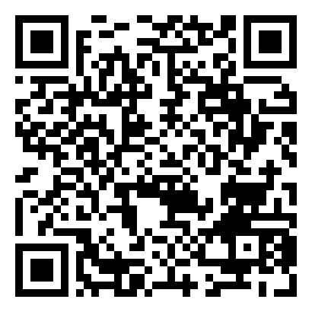
http://aka.ms/DOTNETT1S4

Slide 29
Eduard Tomàs
Compulsive Developer
etomas@plainconcepts.com
@eiximenis
http://aka.ms/DOTNETT1S4

